Slide 1
সবাইকে স্বাগতম

Slide 2
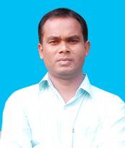
পাঠ- পরিচিতি
শিক্ষক পরিচিতি
নবম শ্রেণি
শাখাঃ আলফা
মোট শিক্ষার্থীঃ ৪০ জন
তারিখঃ ২৫।০৮।২০২২
করুনা কান্ত রায়
সিনিয়র শিক্ষক
আমেনা বাকী রেসিডেন্সিয়াল মডেল স্কুল এন্ড কলেজ, চিরিরবন্দর, দিনাজপুর।

Slide 3
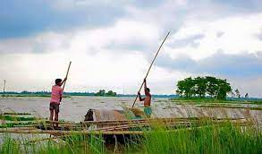
এসো আমরা একটি ছবি দেখি
ছবিতে কী দেখা যাচ্ছে?

Slide 4
“আশা”
সিকানদার আবু জাফর

Slide 5
শিখন ফল
এই পাঠ শেষে শিক্ষাথীরা---------------
১, কবির জন্ম পরিচিতি বলতে পারবে।
২ , নতুন শব্দের অর্থ বলতে পারবে।
৩, জীবনের প্রকৃত সুখ খুজে নেওয়ার উপায় ব্যাখ্যা করতে পারবে।

Slide 6
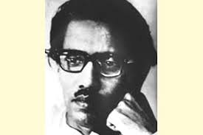
কবি- পরিচিতি
সিকানদার আবু জাফর
জন্ম: ১৯১৯ সালে ১৯শে মার্চ খুলনা জেলার তেঁতুলিয়া গ্রামে জন্মগ্রহণ করেন। তাঁর পিতা সৈয়দ মঈনুদ্দীন হাশেমী পেশায় ছিলেন কৃষিজীবী ও ব্যবসায়ী।
শিক্ষা ও পেশা : ১৯৩৬ সালে তালা বি দে ইন্সটিটিউশন থেকে ম্যাট্রিক এবং কলকাতার রিপন কলেজ থেকে আই,এ,পাস করেন। কর্মজীবনে তিনি ছিলেন সাংবাদিক।
সাহিত্যিক পরিচয় : তিনি ছিলেন একাধারে সাংবাদিক ও একনিষ্ঠ সাংস্কৃতিক কর্মী।
উল্লেখযোগ্য রচনা : প্রসন্ন শহর, বৈরী বৃষ্টিতে, তিমিরান্তিক, বৃশ্চিক লগ্ন, মালব কৌশিক ইত্যাদি তাঁর কাব্যগ্রন্থ। এছাড়া মুক্তিযুদ্ধের সময় লেখা ‘আমাদের সংগ্রাম চলবেই চলবে’ গানটি স্বাধীনতাকামী বাঙালি জাতিকে বিশেষভাবে অনুপ্রাণিত করে।
মৃত্যু : ১৯৭৫ সালে ৫ই আগস্ট মৃত্যুবরণ করেন।
পুরস্কার ও সন্মাননা : বাংলা একাডেমি ও মরণোত্তর একুশে পদক লাভ করেন।

Slide 7
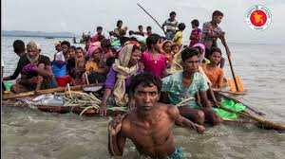
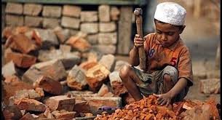
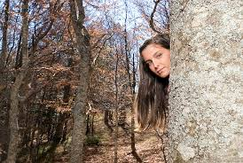
নতুন শব্দের অর্থ
১ , ’জীর্ণ’
১ , রূগর্ণ ।
২ , ’দীনতা’
২ , দরিদ্রতা।
৩ , ’অন্তরালে’
৩ , আড়ালে।
৪ , ধন- সম্পদ।
৪ , ’বিত্ত’

Slide 8
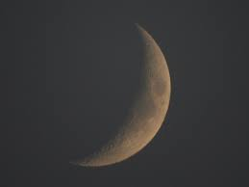
ছবির মাধ্যমে আলোচনাঃ
আমি সেই জগতে হারিয়ে যেতে চাই,
যেথায় গভীর-নিশুত রাতে

Slide 9
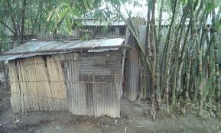
জীর্ণ বেড়ার ঘরে
নির্ভাবনায় মানুষেরা ঘুমিয়ে থাকে ভাই।।

Slide 10
যেথায় লোকে সোনা-রুপায়
পাহাড় জমায় না,
বিত্ত-সুখের দুর্ভাবনায়

Slide 11
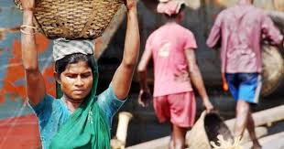
আয়ু কমায় না;
যেথায় লকে তুচ্ছ নিয়ে
তুষ্ট থাকে ভাই।।

Slide 12
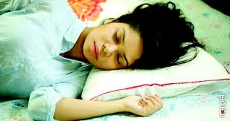
সারা দিনের পরিশ্রমেও
পায় না যারা খুঁজে
একটি দিনের আহার্য – সঞ্চয়

Slide 13
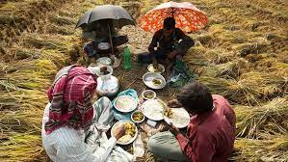
তবু যাদের মনের কোণে
নেই দুরাশা গ্লানি,
নেই দীনতা,নেই কোনো সংশয়।

Slide 14
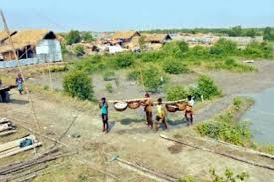
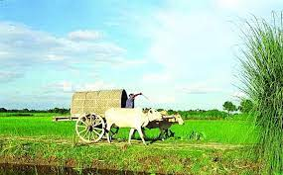
যেথায় মানুষ মানুষেরে
বাসতে পারে ভালো

Slide 15
প্রতিবেশীর আঁধার ঘরে
জ্বালতে পারে আলো,

Slide 16
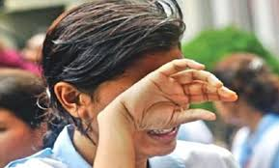
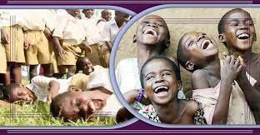
সেই জগতের কান্না-হাসির
অন্তরালে ভাই
আমি হারিয়ে যেতে চাই।।

Slide 17
পাঠ-পরিচিতি
সিকানদার আবু জাফরের মালব কৌশিক কাব্য থেকে কবিতাটি সংকলিত হয়েছে। জাগতিক এই পৃথিবী ক্রমশ জটিল হয়ে উঠছে। মানুষ ক্রমশ আত্নকেন্দ্রিক হয়ে পড়েছে। সুখ একটি আপেক্ষিক বিষয় । সুখ যদি মানুষের মনে না থাকে তবে সে নির্ভাবনায় ঘুমাতে পারে না । অথচ দেখা যায় ভাঙ্গা ঘরের মালিক সুখের কারিগর ঘুমিয়ে আছেন । কবি বিত্তকে অবহেলা করে সেই জগতে হারিয়ে যেতে চাচ্ছেন। কবি যেখানে হারিয়ে যাবেন সেখানে কেউ সম্পদের পাহাড় গড়ার প্রতিযোগিতা করবে না । ধনী হওয়ার প্রতিযোগিতায় নিজে সম্পৃক্ত করে নিজের আয়ু কমায় না । অল্পতেই সেখানে সকলে সন্তুষ্ট থাকে ।কবির দৃষ্টিতে সুখি মানুষ সেই যার অর্থ-বিত্ত নিয়ে দূর্ভাবনা নেই। সারাদিন অক্লান্ত পরিশ্রম করে কিন্তু মনের মাঝে তাদের কোনো অবসাদ থাকে না। হয়তো আগামীকাল খাবারের কোনো নিশ্চয়তা নেই কিন্তু তাদের মনের কোনো দীনতা বা সংশয় নেই।কবির স্বপ্নের পৃথিবীতে মানবিকতা প্রধান বিবেচ্য বিষয় । মানুষ মানুষকে ভালোবাসবে, প্রতিবেশীর ভালো-মন্দ খোঁজখবর রাখবে । এই জগতে হাসি কান্না উভয়ই আছে। কবির এই অকৃত্রিম পৃথিবীতে সুখের অন্তরালে নিজেকে মিলিয়ে নিতে চান ।

Slide 18
মূল্যায়ণ
১ , দিন দিন মানুষের সঙ্গে মানুষের কী বাড়ছে ?
১, ব্যাবধান।
২ , “আশা” কবিতার কবি কে ?
২, সিকান্দার আবু জাফর।
৩ , ‘অন্তরালে’ শব্দের অর্থ কী ?
৩, আড়ালে।
৪ , “আশা” কবিতার প্রতিবেশীর ঘরটি কেমন ?
৪, আঁধার।

Slide 19
বাড়ির কাজ
১, তোমার জানা গরিব কিন্তু সৎ কোনো ব্যক্তির জীবন পরিচিতি লিখে আনবে।

Slide 20
সাথে থাকার জন্য সবাইকে ধন্যবাদ

